Slide 1
Государственное бюджетное общеобразовательное учреждение «Школа №1400 Проект « Выращивание экзотического дерева(авокадо) в домашних условиях» Захарян Микаэла Сергеевна 3ДО группа №8
Руководитель проекта: Усик М.а..
Москва 2022 г

Slide 2
Содержание
Аннотация
1.Введение.
1.2. Что за растение Авокадо
1.3. Экскурсия в Ботанический сад
2. Условия эксперимента
3. Способ посадки
4. Наблюдение за ростом
5. Выводы

Slide 3
«Выращивание авокадо в домашних условиях» цель: узнать, возможно ли вырастить экзотическое растение авокадо в городских условиях
Задачи:
1. авокадо-что это? особенности размножения и условиях роста
2. используя интернет ресурсы и литературу
3. Собрать и подготовить семена для посадки
4. прорастить и посадить семена в почву
5. наблюдать за ростом и развитие растения
6. Сделать выводы и подготовить материал
Проектная идея: на основе теоретических знаний, собственного анализа, консультаций со взрослыми, вырастить авокадо в комнатных условиях. Проектный продукт: выращенное растение авокадо и презентация в электронном виде

Slide 4
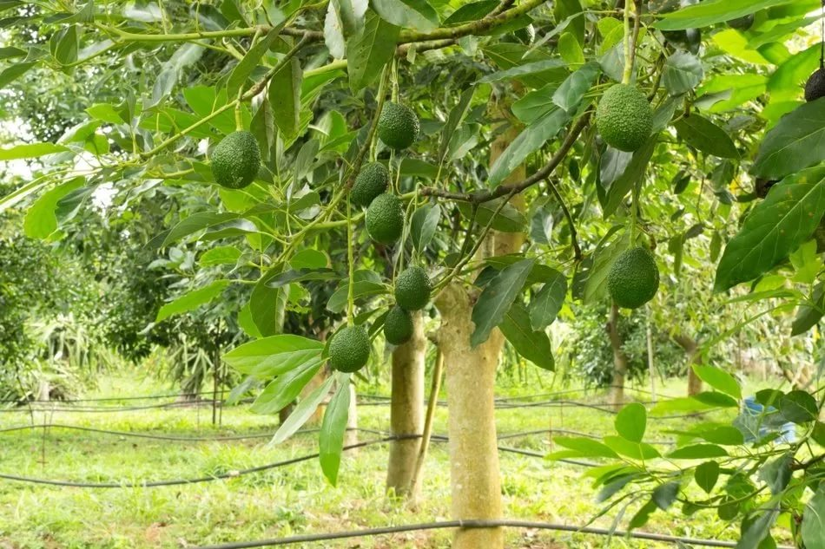
Авокадо-это растение
Удивительное растение авокадо - представляет собой вечнозеленый плодовый кустарник или дерево
Форма листьев у авокадо ОВАЛЬНАЯ.
Плоды авокадо встречаются грушевидной, овальной или шаровидной формы

Slide 5
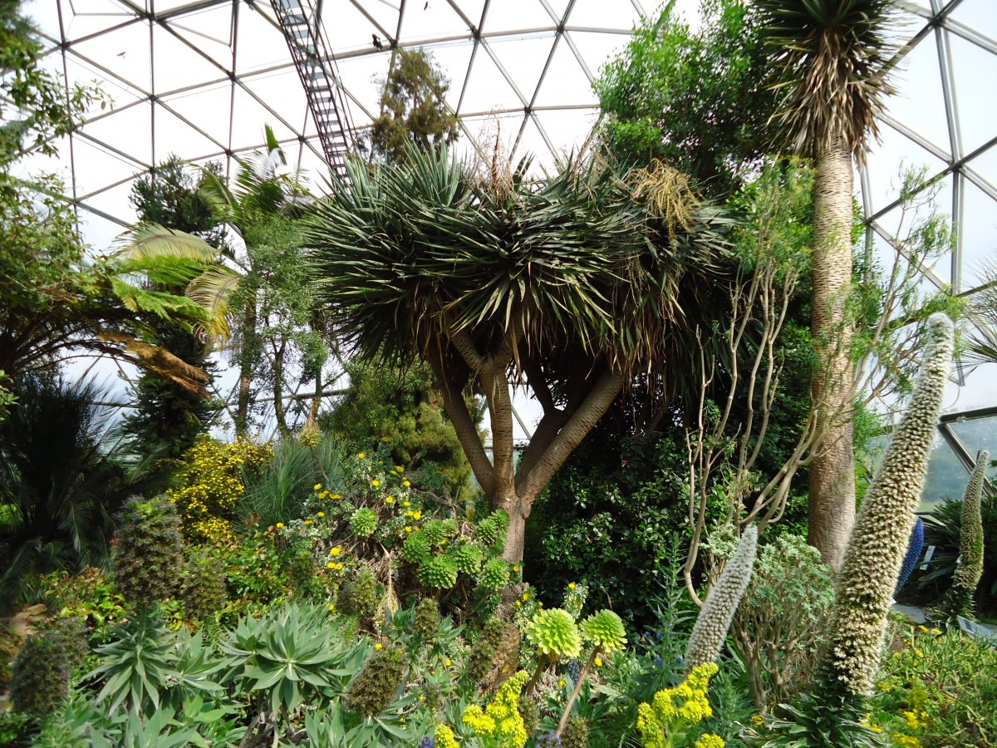
Экскурсия в ботанический сад
В этом году я с мамой была на экскурсии в Ботаническом саду МГУ им.М.В.Ломоносова

Slide 6
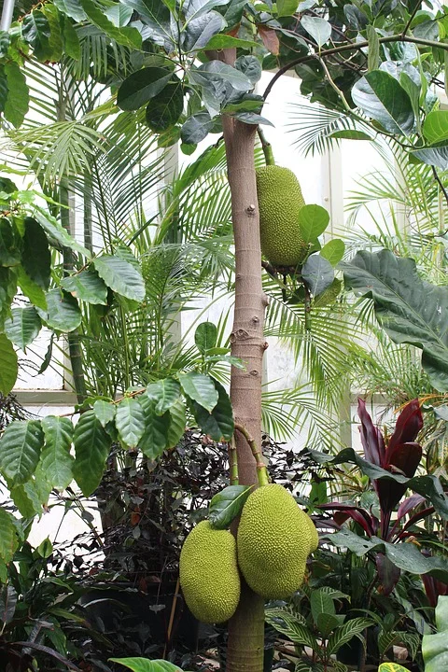
Экскурсия в Ботанический сад
Особенно, мне запомнилось необычное дерево - авокадо.
Я впервые увидела, как растет мой любимый фрукт.

Slide 7
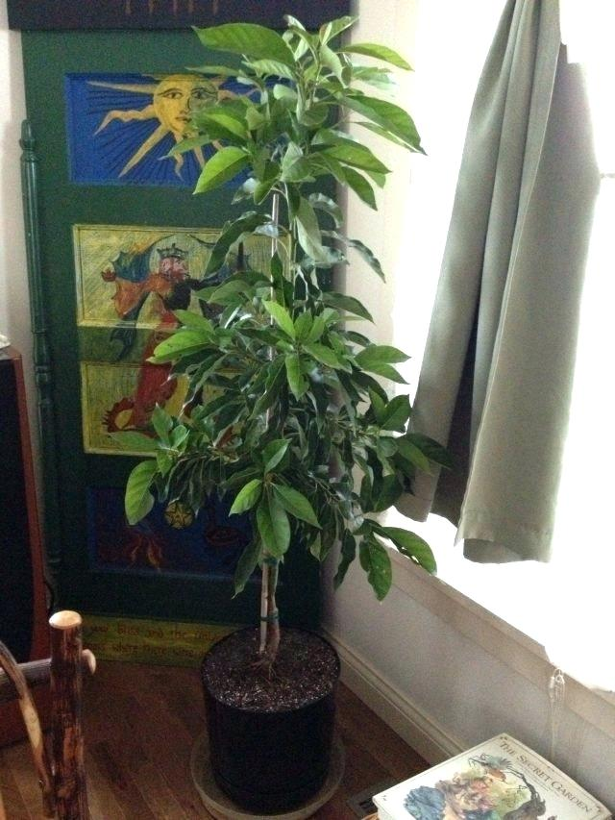
Условия эксперимента
Я узнала, что:
Температура. летом в помещении должна быть в районе 18°-20°C градусов. В зимний период ей нельзя давать опускаться ниже 12°C градусов
Освещение. Авокадо довольно требовательно к солнечному свету
Местоположение. Летом следует ставить его на светлом, даже солнечном пространстве. Зимой – на свету.
Полив. Весной и летом – обильный полив, но только при высыхании почвы. Зимой – не сильный
Влажность воздухА. Необходимо регулярно опрыскивать ТЕПЛОЙ водой.
.

Slide 8
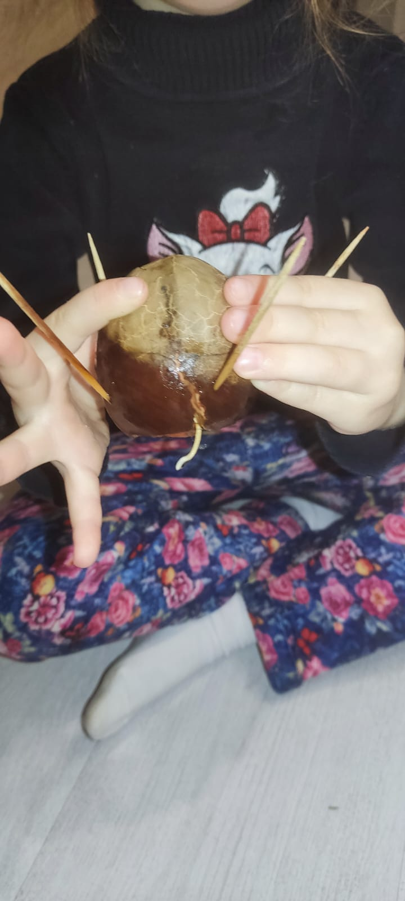
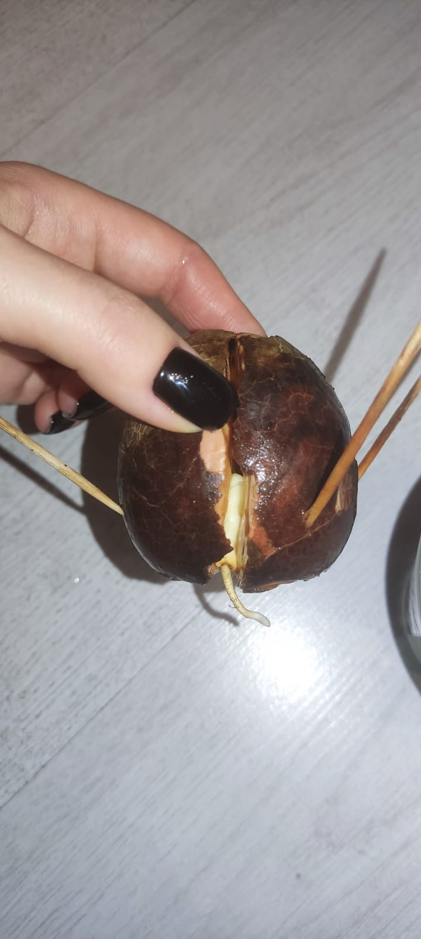
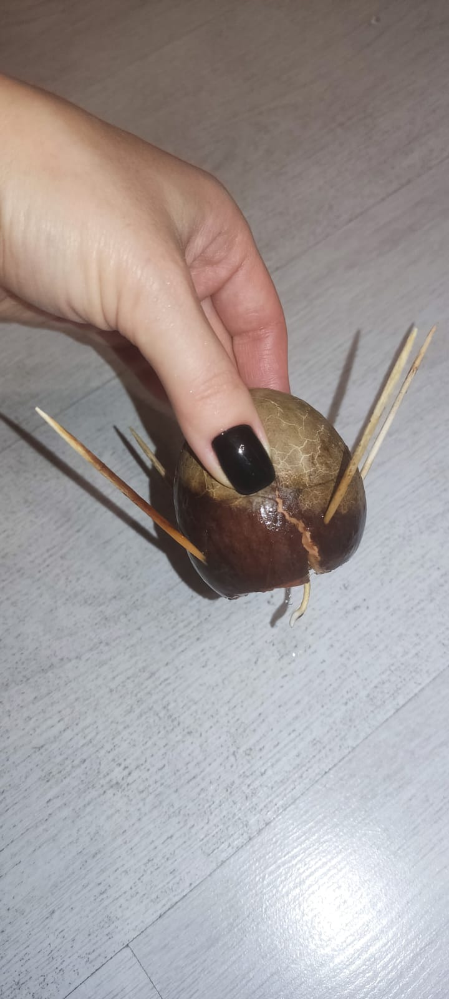
Один из Способов посадки
«открытый».
Оболочку удалять не нужно. В самой косточке, примерно на среднем уровне, необходимо аккуратно вставить зубочистки для создания опоры (как на фото). Затем эта конструкция помещается на пиалу (можно стакан) с налитой водой.

Slide 9
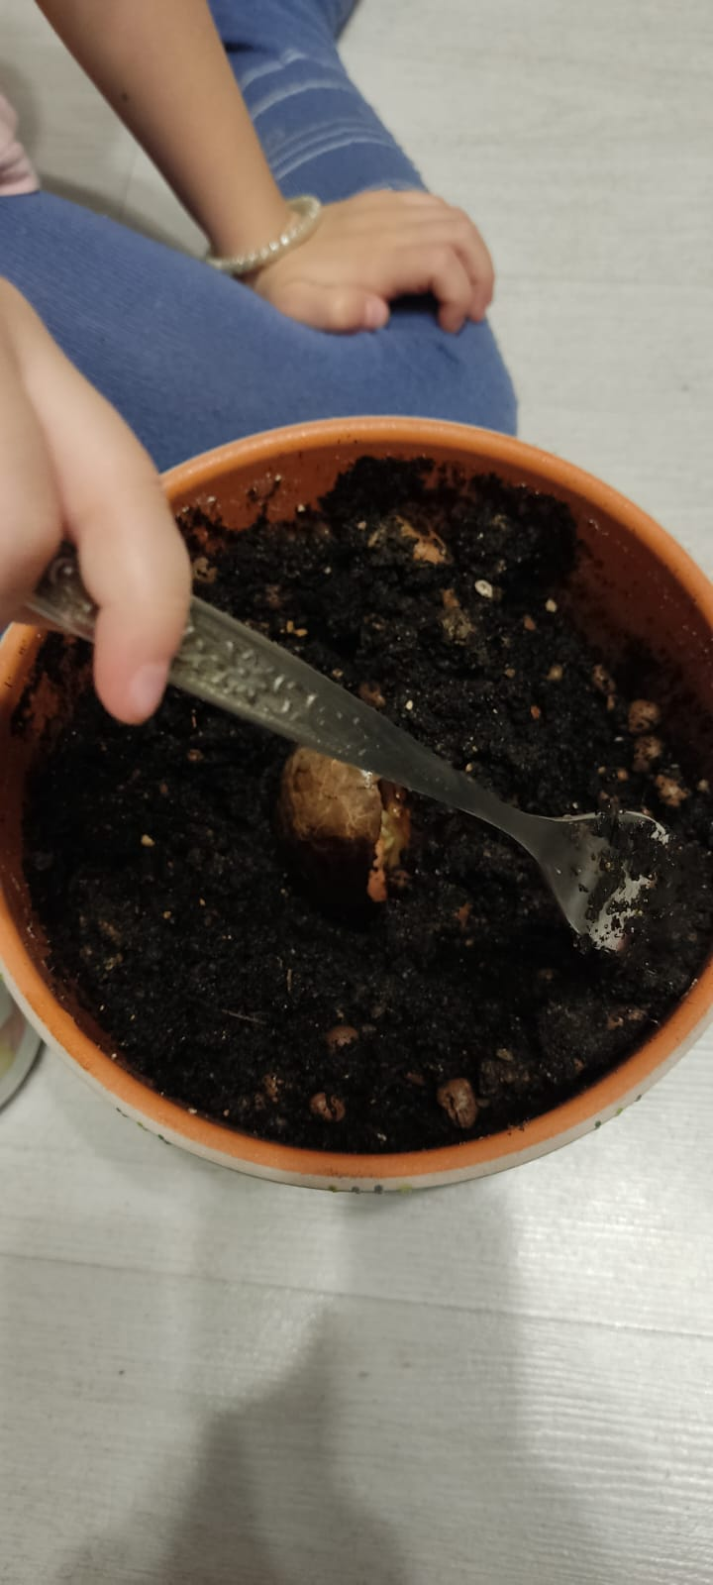
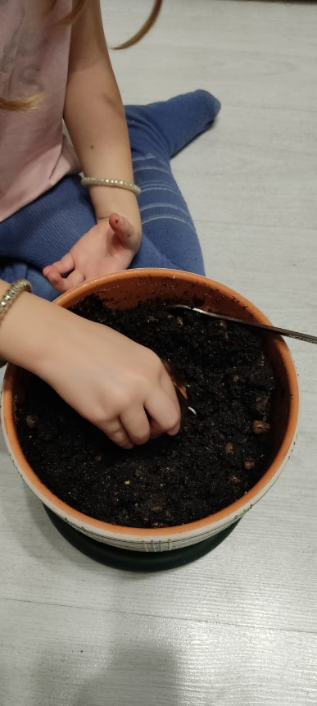
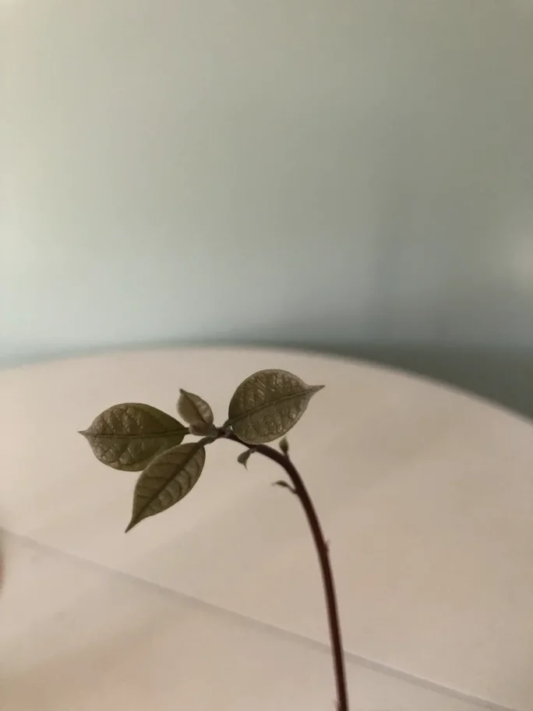
Наблюдение за ростом
я высадила косточку так, чтобы треть ее ОСТАЛАСЬ поверх земли. ПОТОМ МЫ Обильно полили РАСТЕНИЕ.
Этот процесс роста медленный. Росток вытягивается, появляются почки, из почек раскрываются листочки. Листочков было сначала два, потом три…

Slide 10
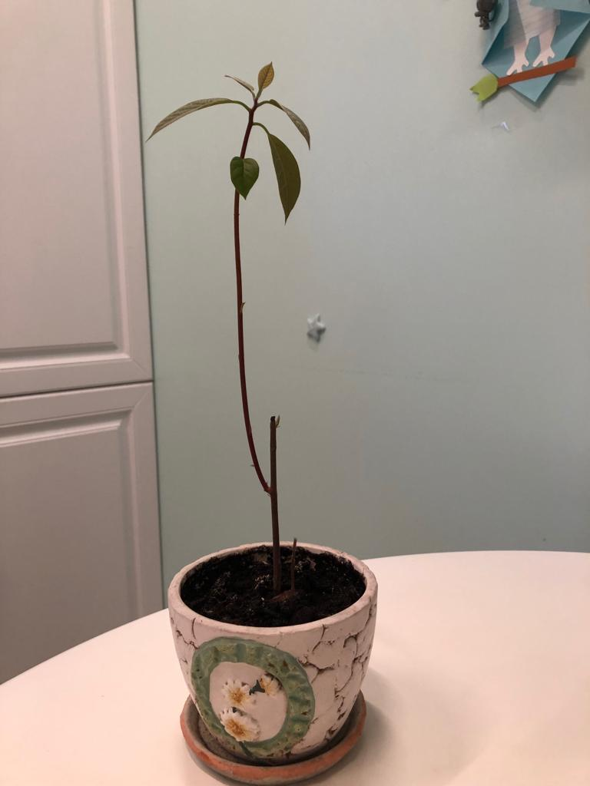
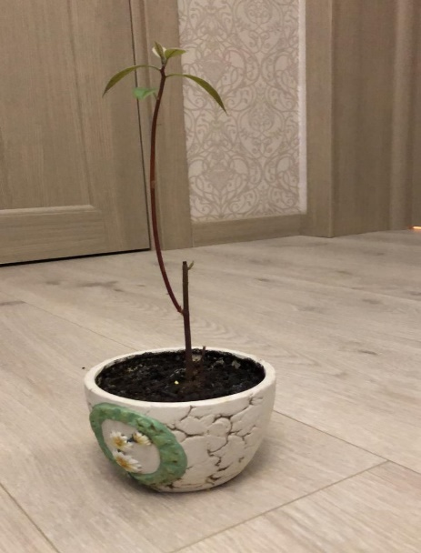
Авокадо пошёл в рост
Растение активно росло,ему стало мало места в старом горшке и мы его пересадили. Правильный уход Помогает сформировать крону.

Slide 11
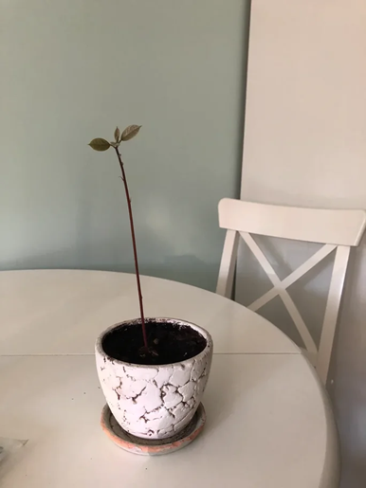
Выводы:
Вырастить авокадо в комнатных условиях возможно, если соблюдать все правила и учитывать особенности растения.
Работа была достаточно кропотливая, но я получила хороший результат. Растения, как и любые живые существа, любят внимание и правильный уход.

Slide 12
Спасибо за внимание!!!

